Slide 1
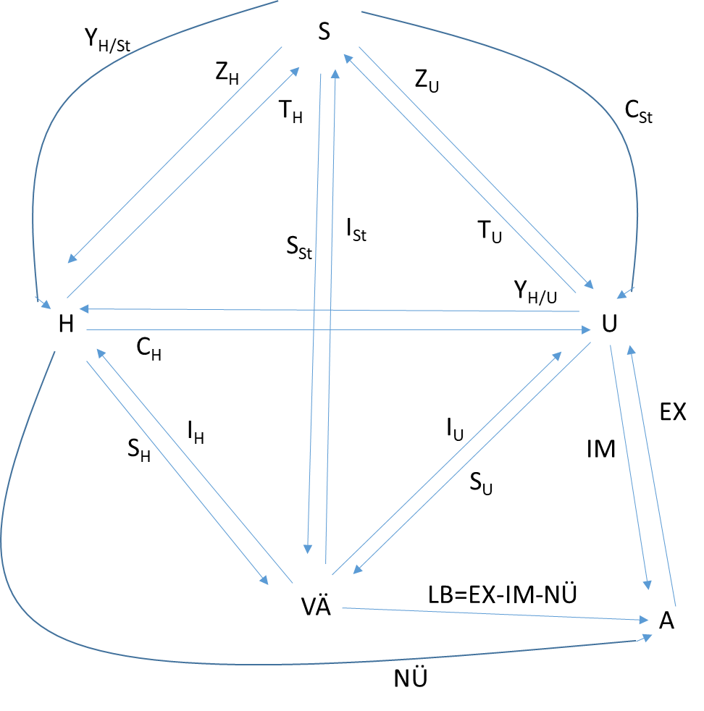
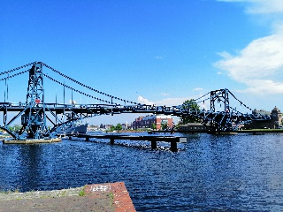
Wilhelmshaven
Der
moderne
Wirtschaftskreislauf
Tableaux Économique
Müller, J. (2001) IWH Discussion Papers No. 146/2001
https://www.econstor.eu/bitstream/10419/76989/1/146.pdf
Prof. Dr. Bernhard Köster
Jade-Hochschule Wilhelmshaven
http://www.bernhardkoester.de/video/inhalt.html

Slide 2
Der moderne Wirtschaftskreislauf – allgemein
Bildung von vier Sektoren:
Haushalte (H), Staat (S), Unternehmen (U), Ausland (A)
Der Wirtschaftskreislauf wird über den Pol der Vermögensveränderung (VÄ) geschlossen. Über diesen laufen die Ersparnisse und Investitionen der Sektoren bzw. die Forderungen oder Verbindlichkeiten gegenüber dem Ausland.
Die Pfeile repräsentieren die Geldströme zwischen den Polen
Ein Wirtschaftskreislauf gilt als geschlossen, wenn an jedem Pol die Summe der Zuflüsse der Summe der Abflüsse entspricht (Kreislaufaxiom!).
→ d.h. alle relevanten Ströme sind berücksichtigt.

Slide 3
Der Wirtschaftskreislauf einer offenen Volkswirtschaft

Slide 4
Der Wirtschaftskreislauf einer offenen Volkswirtschaft
C_{H}: Konsum der Haushalte (Kauf von einem Stuhl bei einem Unternehmen)
S: Staat H: Haushalte A: Ausland
VÄ: Vermögensveränderung
U:Unternehmen
Y_{H/U}: Die Unternehmen zahlen den Haushalten Löhne
S
T_{H}: Die Haushalte zahlen Steuern an den Staat
Y_{H/St}
T_{U}: Die Unternehmen zahlen Steuern an den Staat
Z_{H}
Z_{U}
Z_{U}: Der Staat zahlt Subventionen an die Unternehmen
T_{H}
C_{St}
Z_{H}: Der Staat zahlt Transferleistungen an die Haushalte (z.B. Arbeitslosengeld, Renten, Kindergeld)
Y_{H/St}: Der Staat zahlt den Haushalten Löhne (Staatsbedienstete)
C_{H/St}: Konsum des Staates
I_{St}
T_{U}
EX: Exporte (Man beachte die Pfeilrichtung! Es handelt sich um Geldströme!)
S_{St}
Y_{H/U}
IM: Importe
H
U
NÜ: Nettoübertragungen (Transfers der privaten Haushalte an das Ausland, diese müssen natürlich nicht zwingend positiv sein!)
C_{H}
I_{U}: Investieren der Unternehmen
I_{U}
EX
I_{H}: Investieren der Haushalte
I_{H}
S_{H}
IM
I_{St}: Investieren des Staates
S_{U}
S_{U}: Sparen der Unternehmen
S_{H}: Sparen der Haushalte
S_{St}: Sparen des Staates
VÄ
LB=EX-IM-NÜ
A
LB: Da natürlich weder EX=IM gelten muss, noch NÜ genauso groß sein muss, wie der Handelsbilanzsaldo EX-IM, muss für den Ausgleich am Pol des Auslandes ein Pfeil mit EX-IM-NÜ=LB hineingehen. Diese Größe nennt man Leistungsbilanz!
NÜ

Slide 5
Die Pole im Einzelnen

